Slide 1
Суд над углеводородной энергетикой

Slide 2
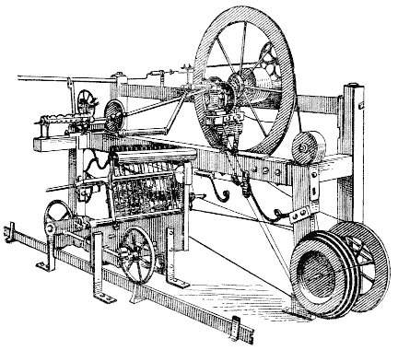
Углеводородная энергетика - двигатель промышленной революции
Углеводородная энергетика появилась в 18 веке
Основным видом топлива предков были дрова

Slide 3
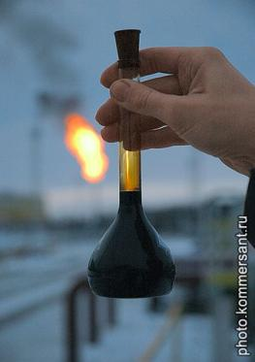
В России в начале XX века дрова давали более половины всей энергии, уголь – одну четвёртую, нефть - шестую часть всей энергии

Slide 4
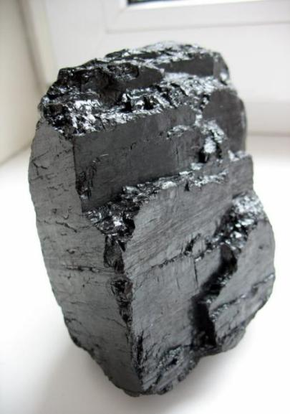
Уголь
Уголь является одним из наиболее популярных видов топлива в мире.

Slide 5
Нефть
Добыча нефти ведется человечеством с древних времен, но началом развития нефтяной промышленности считают появление механического бурения скважин.

Slide 6
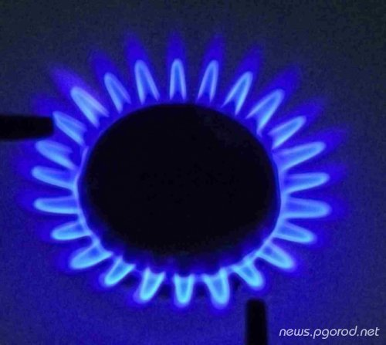
Газ
Промышленное использование газа началось в 1910 году.

Slide 7
Суд над углеводородной энергетикой

Slide 8
Основой углеводородной энергетики являются уголь, нефть и газ

Slide 9
Недостатки органического топлива:
Ежегодно на Земле сжигается около
7 миллиардов тонн органического топлива, расходуется при этом 20 миллиардов тонн атмосферного кислорода и выделяются миллиарды тонн углекислого газа!

Slide 10
Увеличение концентрации углекислого газа в атмосфере послужило увеличению численности катастрофических явлений: бурь, торнадо, оползней, наводнений, засух

Slide 11
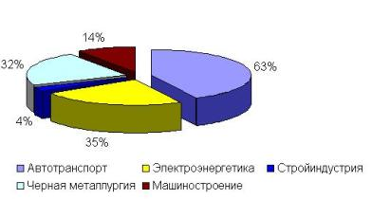
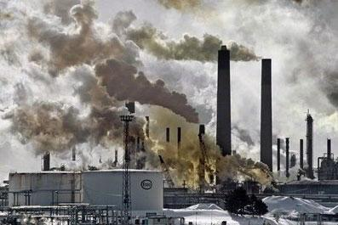
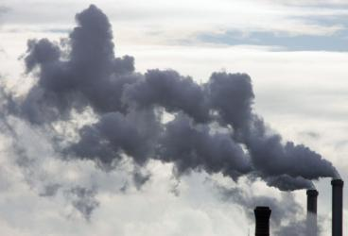
За 50 лет выбросы углекислого газа в атмосферу возросли
в 4,5 раза и сегодня составляю 25 млрд т двуокиси углерода
в год.

Slide 12
Суд над углеводородной энергетикой

Slide 13
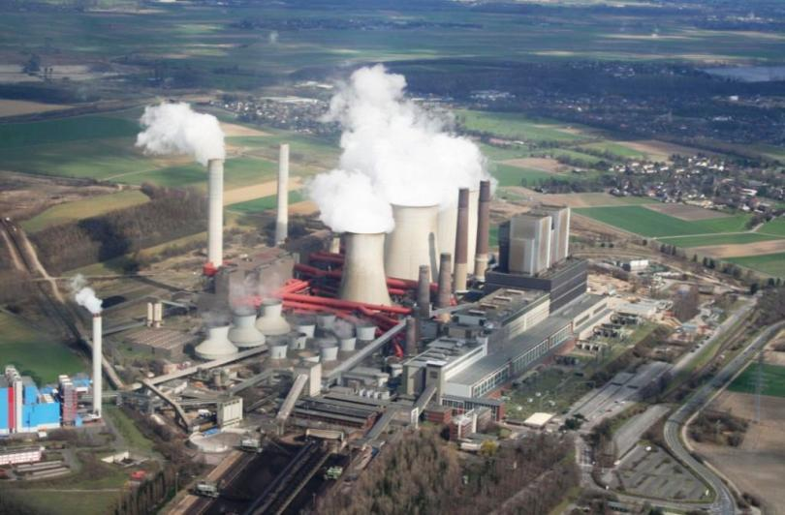
Вюрзелен

Slide 14
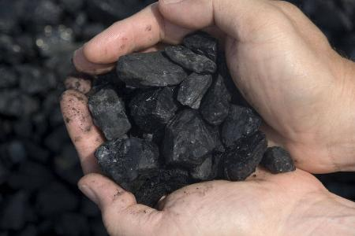
Бурый уголь

Slide 15
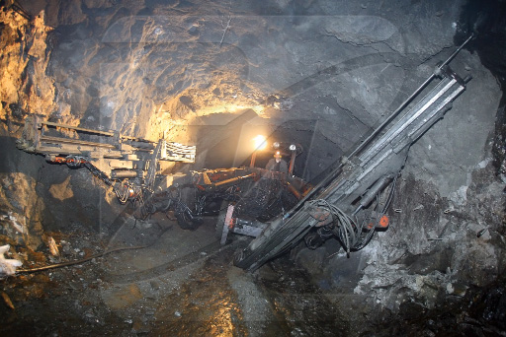
Угледобывающие шахты

Slide 16
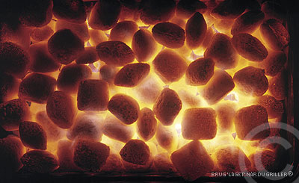
Угольный брикет

Slide 17
Петр I
«Сей минерал ,если не нам ,то предкам нашим зело полезен будет»

Slide 18
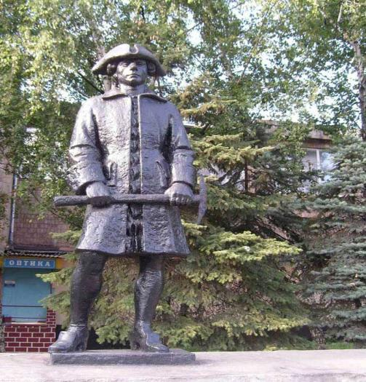
Памятник Григорию Капустину в городе кемерово

Slide 19
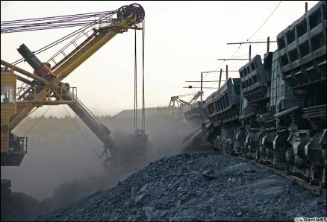
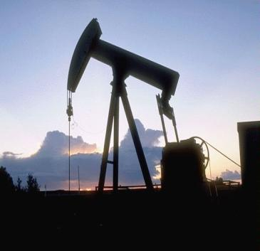
В 1910 году большую часть топлива составлял уголь – 65%
Доля нефти в мировом топливном балансе составляла 3%

Slide 20
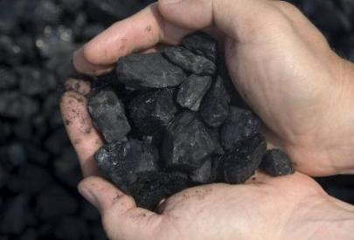
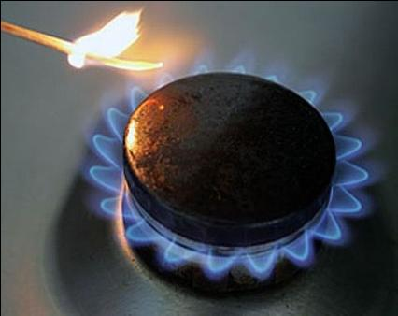
доля природного газа в топливном балансе 71%
В 2005 году доля угля в энергобалансе составляла 26%

Slide 21
Суд над углеводородной энергетикой

Slide 22
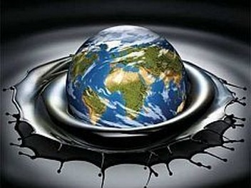
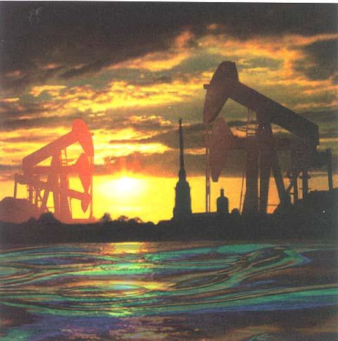
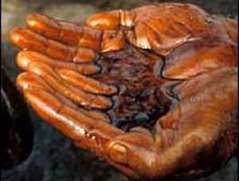
История Нефти

Slide 23
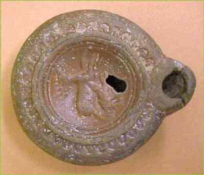
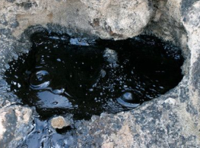
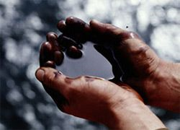
Уже 5000 лет назад люди использовали нефть. Сырая нефть из поверхностных залежей была известна еще древнему человеку. Эта нефть и горела в лампах и факелах.

Slide 24
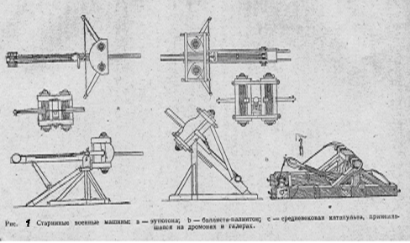
Использование нефти в древности в военных целях

Slide 25
Тайна состава «греческого огня»
ОСНОВА ТАИНСТВЕННОГО РЕЦЕПТА:
НЕФТЬ С ДОБАВЛЕНИЕМ СЕРЫ И СЕЛИТРЫ

Slide 26
В ДРЕВНЕМ ЕГИПТЕ ИСПОЛЬЗОВАЛИ НЕФТЬ ПРИ СТРОИТЕЛЬСТВЕ ВАВИЛОНСКОЙ БАШНИ И ВИСЯЧИХ САДОВ СЕМИРАМИДЫ

Slide 27
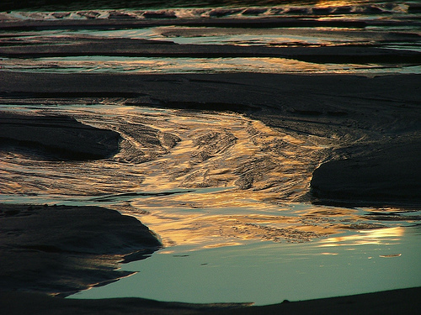
«Черные воды» Пенсильвании

Slide 28
Первые скважины для добычи нефти появились в Пенсильвании
27 августа 1859 г добыли первую нефть способом бурения скважины - заслуга Эдвина Дрейка

Slide 29
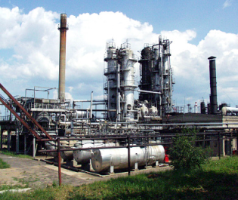
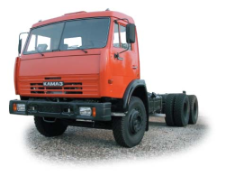
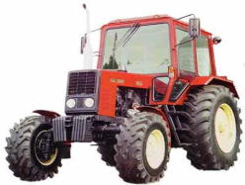
Использование нефти в современном мире
ИЗОБИЛИЕ ДОСТУПНОЙ НЕФТИ ОБЕСПЕЧИВАЕТ БЛАГОПОЛУЧНОЕ СУЩЕСТВОВАНИЕ ЦЕЛЫХ СТРАН, А ЦЕНЫ НА НЕФТЬ ОПРЕДЕЛЯЮТ ЭКОНОМИЧЕСКУЮ СТАБИЛЬНОСТЬ ВСЕЙ МИРОВОЙ ЭКОНОМИКИ.

Slide 30
Суд над углеводородной энергетикой

Slide 31
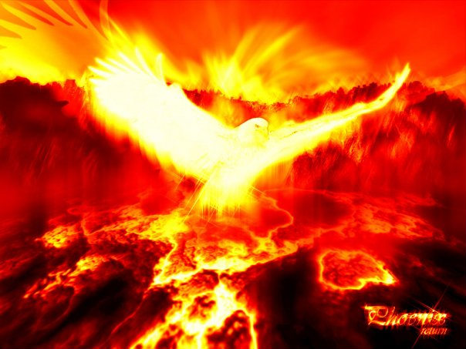
Природный газ. Прошлое. настоящее. будущее

Slide 32
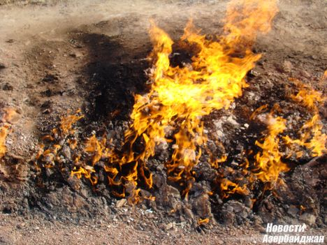
Священный огонь
В древних источниках,
написанных около 3000 лет до н.э., говорится о «вечном огне» на Среднем Востоке. Это были, вероятно, одни из первых зафиксированных мест выхода природного газа.
Для верующих людей подобные места были священными. Люди верили, что огни погаснут лишь в день Страшного Суда.

Slide 33
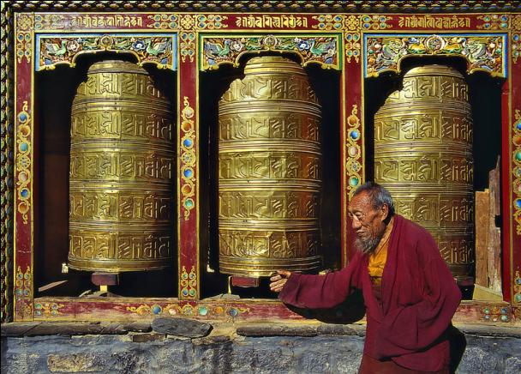
Газ в Древнем Китае
Британские летописи указывают на то, что уже в 900 году до н.э. в Китае при добыче соли были обнаружены газовые месторождения, которые использовались для сушки соли.
В 17 веке сведения о природном газе дошли до Европы, т.е. через 26 столетий…

Slide 34
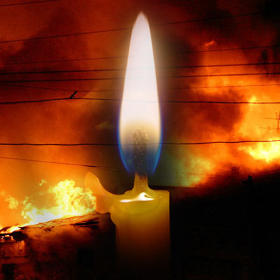
На заре газовой энергетики
В Германии первое газовое месторождение было открыто в 1910 году. Поднявшийся с глубины 247 метров газ вырывался наружу в виде огненных столбов, зачаровывая красотой огненной стихии.
С 1913 по 1930 годы на этом месторождении было добыто 250 млн. кубометров газа.

Slide 35
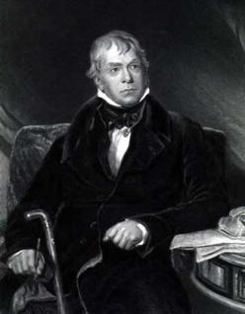
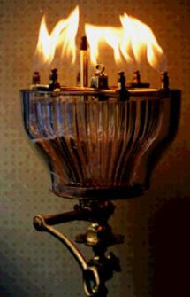
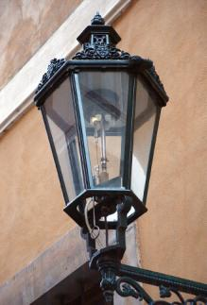
«Один сумасшедший предлагает освещать Лондон – чем бы вы думали? Представьте себе – дымом!...» - писал Вальтер Скотт в письме одному из своих друзей, не подозревая, что освещение дымом, а точнее газом, вполне возможно.
В 19-ом веке впервые газ стал использоваться в осветительных целях на улицах, сначала, Лондона, а затем Берлина, Парижа, Петербурга, Москвы…
Газ для светильных рожков получали путём переработки каменного угля, с начала 20 века стали использовать природный газ.

Slide 36
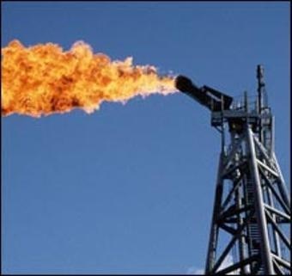
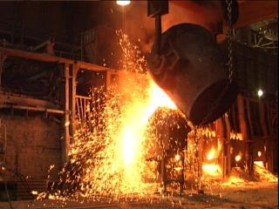
Природный газ. xx век
ХХ век -век углеводородов.
Вся современная экономика – это детище углеводородной энергетики.

Slide 37
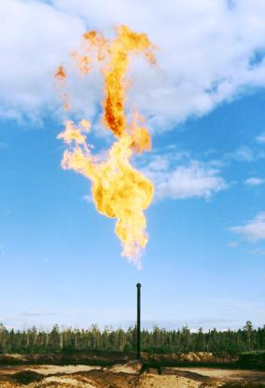
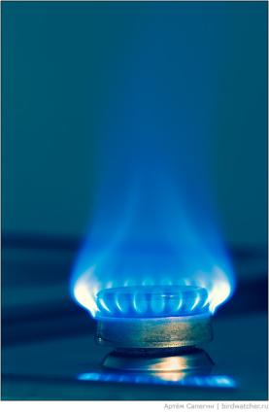
Век xxi. Что дальше?
На сегодняшний день, доля потребления газа в мировом топливном балансе составляет порядка 21%.
Газовая энергетика в среднесрочной перспективе будет удерживать лидирующие позиции.

Slide 38
Суд над углеводородной энергетикой

Slide 39
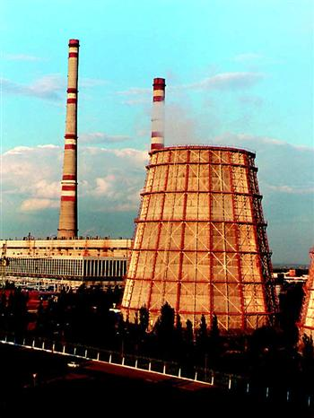
Теплоэлектростанция – ИСТОЧНИК ЗАГРЯЗНЕНИЙ

Slide 40
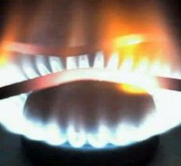
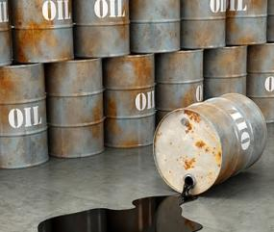
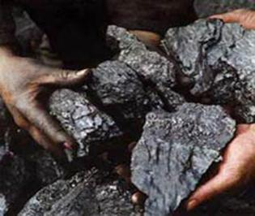
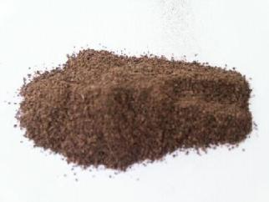
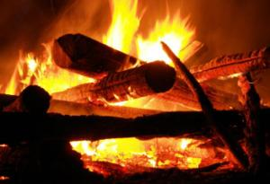
УГЛЕВОДОРОДНОЕ ТОПЛИВО

Slide 41
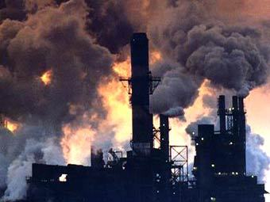
За 20 лет, с 1970 по 1990 год в мире было сожжено 450 млрд. баррелей нефти, 90 млрд. т угля, 11 трлн.куб.м газа.
В состав отходящих дымовых газов входят:
диоксид углерода
диоксид серы
триоксид серы
ряд других компонентов

Slide 42
Выбросы в атмосферу электростанцией мощностью 1000 МВт в год (в тоннах)
Топливо | Выбросы
 | Углеводороды | СО | NO | Частицы
Уголь | 400 | 2000 | 27000 | 3000
Нефть | 470 | 700 | 25000 | 1200
Газ | 34 | - | 20000 | 500

Slide 43
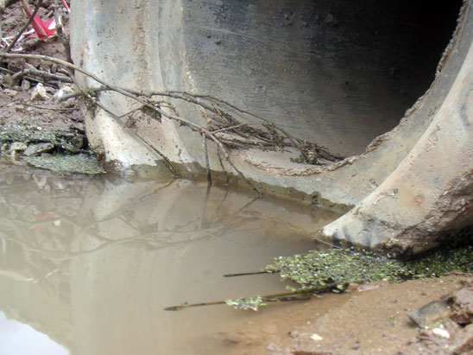
Сточные воды
Со сточными водами тепловой электростанции ежегодно удаляется:
66 т. органики
82т. сеной кислоты
26т. хлоридов
41т. фосфатов
500т. взвешенных частиц

Slide 44
Суд над углеводородной энергетикой

Slide 45
«Здоровье нации – основа процветания России»

Slide 46
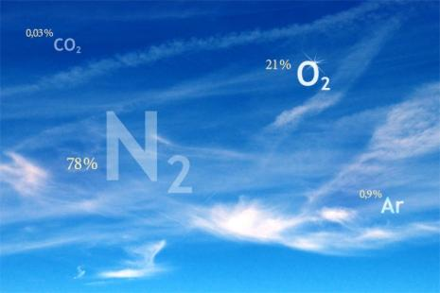
Основное значение для жизнедеятельности организма имеют:
Кислород-21%
Азот-78%
За сутки человек вдыхает около
12-15 кубических метров кислорода, а выделяет 580 л. углекислого газа!

Slide 47
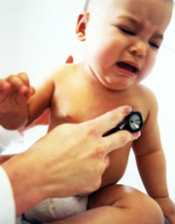
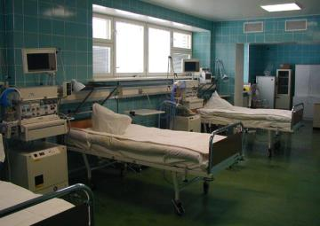

Slide 48
Суд над углеводородной энергетикой

Slide 49
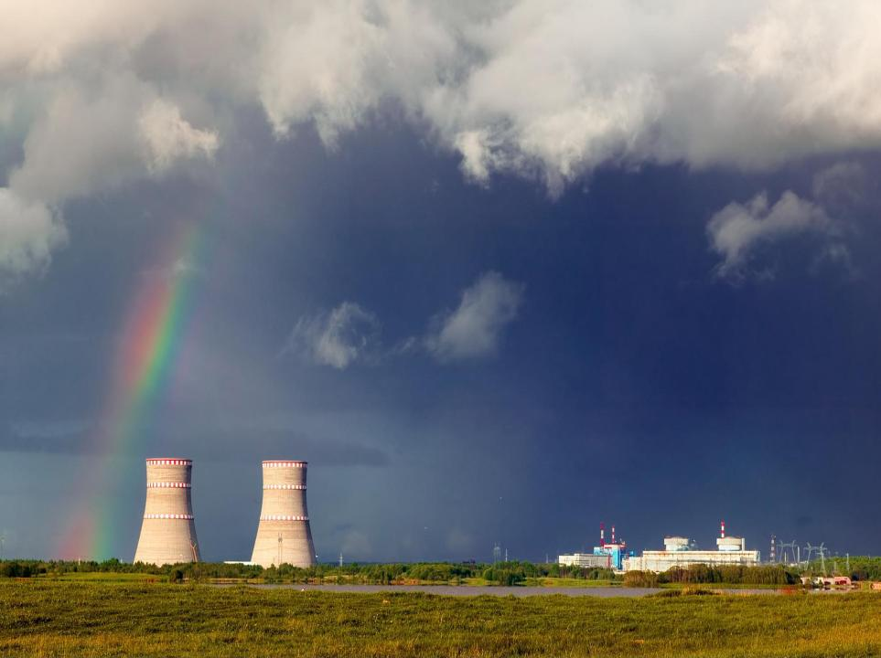

Slide 50
Количество вырабатываемой энергии составляет 66-68%
от общей энергии города

Slide 51
Преимущества ТЭС:

Slide 52
Топливо достаточно дешево

Slide 53
Строятся быстрее, чем:
АЭС
ГЭС

Slide 54
Топливо можно легко транспортировать

Slide 55
Занимают меньшую площадь по сравнению с гидроэлектростанциями. Стоимость выработки электроэнергии меньше.
КПД -–33%.

Slide 56
Способность вырабатывать электроэнергию
без сезонных колебаний

Slide 57
Нужно внедрять экологически чистое топливо

Slide 58
Суд над углеводородной энергетикой

Slide 60
Автомобильная промышленность в экономике развитых стран является сейчас ведущей отраслью машиностроения.

Slide 61
Самые загрязнённые города Доля участия автомобильного транспорта в загрязнении атмосферного воздуха крупных городов мира, %
Оксид углерода Оксиды Азота Углеводороды
Москва 96,3 32,6 64,4
Санкт-Петербург 88,1 31,7 79
Токио 99 33 95
Нью-Йорк 97 31 63

Slide 62
Установка дожигателей

Slide 63
Добавление водорода в ДВС
Автомобили с гибридными двигателями
Гибридные двигатели Toyota

Slide 64
Суд над углеводородной энергетикой

Slide 65
Экономия энергии – это эффективное использование энергоресурсов за счет применения инновационных решений.

Slide 66
Переход от ламп накаливания к энергосберегающим лампам

Slide 67
Умные системы освещения
Свет автоматически включается и горит именно тогда, когда он нужен!

Slide 68
Светодиодные светильники
до 80%
Экономия!
свыше 40%
Используются при освещении самых различных объектов

Slide 69
Экономьте электроэнергию!
Замените лампы накаливания на
энергосберегающие лампы.
Выключайте неиспользуемые
электроприборы из сети.
На электроплитах применяйте посуду
с дном, которое равно или чуть
превосходит диаметр конфорки.
Стирайте в стиральной машинке
при полной загрузке и правильно
выбирайте режим стирки.
Своевременно удаляйте из
электрочайника накипь.
Не пересушивайте бельё.
Чаще меняйте мешки для сбора пыли в
пылесосе.
Ставьте холодильник в самое прохладное
место кухни.
Используйте светлые обои, шторы.
Не закрывайте плотными шторами
батареи отопления.

Slide 71
Суд над углеводородной энергетикой

